Slide 1
LA PRACTICA DE LA JUSTICIA
Dr. Andy Woods
Pastor Principal – Sugar Land Bible Church
Presidente – Seminario Teológico Chafer

Slide 2
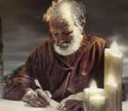
Respondiendo Once Preguntas
¿Quién lo escribió? – Santiago
¿Qué sabemos acerca del autor? – Es el ½ Hermano de Cristo
¿Quién fué la audiencia? – Judios creyentes en la Diaspora
¿Desde dónde fué escrito? – Jerusalén
¿Cuando fué escrito el libro? – d.C. 44‒47
¿Cuál fue la ocasión del libro? – La Práctica de la Justicia
¿Cuál es el propósito del libro? – Alcanzar la práctica de la justicia
¿De qué se trata el libro? – Práctica de la Justicia
¿Cuál es el tema del libro? – Vida Diaria
¿Qué hace este libro diferente? – Sentido Práctico
¿Cómo está organizado el libro? – Fe y Sabiduría

Slide 3
ESTRUCTURA DE SANTIAGO
Fe (Santiago 1:1‒3:12)
Sabiduría (Santiago 3:13‒5:20)

Slide 4
ESTRUCTURA DE SANTIAGO
Fe (Santiago 1:1‒3:12)
Sabiduría (Santiago 3:13‒5:20)

Slide 5
Estructura
Fe (1:1–3:12)
Pruebas (1:2-18)
Obediencia a la palabra (1:19-27)
Favoritismos (2:1-13)
Fe manifestada en obras (2:14-26)
Lengua (3:1-12)

Slide 6
ESTRUCTURA DE SANTIAGO
Fe (Santiago 1:1‒3:12)
Sabiduría (Santiago 3:13‒5:20)

Slide 7
Estructura
Sabiduría (3:13–5:20)
Definición de Sabiduría (3:13-18)
Espiritualidad (4:1-12)
Comercio (4:13-17)
Uso de la riqueza (5:1-6)
Esperando el regreso del Señor (5:7-12)
Oración (5:13-18)
Restauración del hermano descarriado (5:19-20)

Slide 8
Estructura
Sabiduría (3:13–5:20)
Definición de Sabiduría (3:13-18)
Espiritualidad (4:1-12)
Comercio (4:13-17)
Uso de la riqueza (5:1-6)
Esperando el regreso del Señor (5:7-12)
Oración (5:13-18)
Restauración del hermano descarriado (5:19-20)

Slide 9
Sabiduría (3:13-18)
La sabiduría se demuestra con acciones (3:13)
Sabiduría humana o terrenal (3:14-16)
Sabiduría celestial (3:17-18)

Slide 10
Estructura
Sabiduría (3:13–5:20)
Definición de Sabiduría (3:13-18)
Espiritualidad (4:1-12)
Comercio (4:13-17)
Uso de la riqueza (5:1-6)
Esperando el regreso del Señor (5:7-12)
Oración (5:13-18)
Restauración del hermano descarriado (5:19-20)

Slide 11
Vida Espiritual (4:1-12)
Evita las disputas (4:1-3)
Evita la mundanalidad (4:4-6)
Esencia de la sabiduría espiritual (4:7-12)

Slide 12
Vida Espiritual (4:1-12)
Evita las disputas (4:1-3)
Evita la mundanalidad (4:4-6)
Esencia de la sabiduría espiritual (4:7-12)

Slide 13
III. Esencia de la Sabiduría Espiritual (4:7-12)
Submisión a Dios (4:7a)
Resistir a Sátanas (4:7b)
Acercarse a Dios (4:8a)
Arrepentirse (4:8b-9)
Humildad (4:10)
No juzgar (11-12)

Slide 14
III. Esencia de la Sabiduría Espiritual (4:7-12)
Submisión a Dios (4:7a)
Resistir a Sátanas (4:7b)
Acercarse a Dios (4:8a)
Arrepentirse (4:8b-9)
Humildad (4:10)
No juzgar (11-12)

Slide 15
Tres Tiempos de la Salvación
Fase | Justificación | Santificación | Glorificación
Tiempo | Pasado | Presente | Futuro
Salvo de: | Penalidad del Pecado | Poder del Pecado | Presencia del Pecado
Sagrada Escritura | Efe 2:8-9; Tito 3:5 | Fil 2:12 | Rom 5:10
Naturaleza | Una | Doble | Una

Slide 16
III. Esencia de la Sabiduría Espiritual (4:7-12)
Submisión a Dios (4:7a)
Resistir a Sátanas (4:7b)
Acercarse a Dios (4:8a)
Arrepentirse (4:8b-9)
Humildad (4:10)
No juzgar (11-12)

Slide 17
Apocalipsis 20:1-3
“¹ Vi a un ángel que descendía del cielo y que tenía en su mano la llave del abismo y una gran cadena. 2 Él prendió al dragón, aquella serpiente antigua quien es el diablo y Satanás, y le ató por mil años. 3 Lo arrojó al abismo y lo cerró, y lo selló sobre él para que no engañase más a las naciones, hasta que se cumpliesen los mil años. Después de esto, es necesario que sea desatado por un poco de tiempo.”

Slide 18
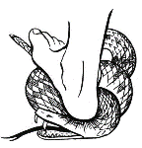
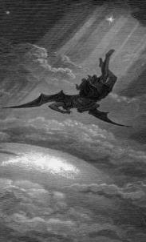
Derrota Progresiva de Sátanas
Desalojo inicial del Cielo (Isa 14:12-15; Eze 28:12-17)
Edén (Gen 3:15)
Mundo antes del diluvio (1 Pedro 3:19-20)
Cruz (Juan 12:31; 16:11; Col 2:15; Heb 2:14; 1 Juan 3:8)
Punto medio de la Tribulación (Apc 12:9)
Al comienzo del Milenio (Apc 20:2-3)
Al final del Milenio (Apc 20:10)

Slide 20
Mateo 16:18-19
“18 Mas yo también te digo que tú eres Pedro; y sobre esta roca edificaré mi iglesia, y las puertas del Hades no prevalecerán contra ella. 19 A ti te daré las llaves del reino de los cielos. Todo lo que ates en la tierra habrá sido atado en el cielo, y lo que desates en la tierra habrá sido desatado en los cielos.”

Slide 21
Stanley D. Toussaint Behold the King: A Study of Matthew (Grand Rapids, Kregel, 2005), 205-07.
“El Señor está prometiendo a Pedro una posición exaltada de gran autoridad en el reino terrenal venidero… En otras palabras, «atar» (deō) y «desatar» (luō) se refieren al ejercicio de la autoridad de Pedro. Esta autoridad se manifestará en el reino terrenal venidero según la promesa de Cristo. Existe un problema en cuanto al significado de las perifrásticas de futuro en Mateo 16:19 («habrá sido atado» y «habrá sido desatado»). La Iglesia Católica Romana basa su autoridad sacerdotal en este versículo, junto con Mateo 18:18 y Juan 20:23.”

Slide 22
Stanley D. Toussaint Behold the King: A Study of Matthew (Grand Rapids, Kregel, 2005), 205-07.
“Sin embargo, esta falsa doctrina se debe en gran medida a una traducción incorrecta. Debido a la versión de la Vulgata Latina de Jerónimo, realizada alrededor del año 400 d. C., muchos traductores desde entonces han traducido los verbos de Mateo 16:19 como futuros simples. No hace falta decir que los futuros perifrásticos se han ignorado en estas traducciones. Es el testimonio unánime de los gramáticos griegos que el pretérito perfecto denota una acción pasada, cuyos resultados perduran hasta el presente. La forma del futuro perifrástico suele enfatizar el estado existente. Esto cambia por completo el matiz de Mateo 16:19.”

Slide 23
Stanley D. Toussaint Behold the King: A Study of Matthew (Grand Rapids, Kregel, 2005), 205-07.
“‘Esto se traduce erróneamente como «serán atados» y «serán desatados», aparentemente para que Jesús enseñe que los actos de los apóstoles determinarán las políticas del cielo. Deberían traducirse como «habrán sido atados» y «habrán sido desatados». Esto convierte los actos de los apóstoles en un asunto de inspiración o guía celestial. Williams ofrece una buena traducción, quien pone mucho cuidado en la traducción de los tiempos verbales griegos: «y todo lo que prohíban en la tierra debe ser lo que ya está prohibido en el cielo, y todo lo que permitan en la tierra debe ser lo que ya está permitido en el cielo»’”

Slide 24
Stanley D. Toussaint Behold the King: A Study of Matthew (Grand Rapids, Kregel, 2005), 205-07.
“…Por lo tanto, el versículo es una promesa a Pedro de un puesto de autoridad en el futuro reino terrenal. Con esta promesa, el Señor le da a Pedro la base para las decisiones que tomará. Pedro debe discernir la mente de Dios y juzgar en consecuencia.”

Slide 25
Mateo 18:18-20
“¹⁸ De cierto les digo que todo lo que aten en la tierra habrá sido atado en el cielo, y todo lo que desaten en la tierra habrá sido desatado en el cielo.
19 »Otra vez les digo que, si dos de ustedes se ponen de acuerdo en la tierra acerca de cualquier cosa que pidan, les será hecha por mi Padre que está en los cielos. 20 Porque donde dos o tres están congregados en mi nombre, allí estoy yo en medio de ellos.”

Slide 26
Stanley D. Toussaint Behold the King: A Study of Matthew (Grand Rapids, Kregel, 2005), 218.
“Los versículos 18 al 20 hablan del principio que debe seguirse en la disciplina [eclesiástica]. El mandato del versículo 18 se refiere al mismo principio que el de Mateo 16:19, excepto que aquí se dirige a todos los discípulos. En Mateo 16:19, se dirigió solo a Pedro. El Señor indica a sus discípulos que, en la iglesia, la guía divina debe ser la regla a seguir. El Rey le prometió a Pedro autoridad en el reino, asegurándole guía en el uso de dicha autoridad. Ahora, el Señor instruye a sus discípulos sobre el tema de la disciplina en la iglesia y también les promete dirección divina en sus decisiones.”

Slide 27
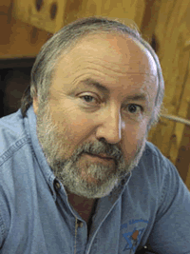
Arnold G. Fruchtenbaum
Yeshua: The Life of Messiah from a Messianic Jewish Perspective, 4 vols., vol. 3 (San Antonio, TX: Ariel Ministries, 2017), 2:590-93.
“Yeshúa le dio esta autoridad especial solo a Pedro en ese momento. Después de la resurrección, extendió y limitó esta autoridad exclusivamente a los demás apóstoles. En la actualidad, este versículo se ha sacado de contexto para significar algo distinto de lo que significa en el marco de referencia judío. También se ha aplicado a la guerra espiritual, la demonología y la liberación de Satanás y sus demonios. Sin embargo, ni Satanás ni los demonios se encuentran en este contexto. Más bien, el contexto es el establecimiento de la iglesia, y el tema en cuestión es la autoridad apostólica.”

Slide 28
Arnold G. Fruchtenbaum
Yeshua: The Life of Messiah from a Messianic Jewish Perspective, 4 vols., vol. 3 (San Antonio, TX: Ariel Ministries, 2017), 2:590-93.
“Los términos «atar» y «desatar» se utilizaban comúnmente en los escritos rabínicos. De hecho, atar y desatar era una autoridad que los fariseos reclamaban para sí mismos, pero que Dios nunca les concedió. Sin embargo, sí se la dio a los apóstoles. Había dos conceptos básicos de atar y desatar en el pensamiento rabínico: legislativamente, atar significaba «prohibir» y desatar, «permitir». Judicialmente, atar significaba «castigar» y desatar, «no castigar» o «liberar del castigo». En el judaísmo rabínico, las expresiones se relacionaban con la disciplina humanamente administrada en el liderazgo, más que con la autoridad espiritual o moral suprema.’”

Slide 29
Arnold G. Fruchtenbaum
Yeshua: The Life of Messiah from a Messianic Jewish Perspective, 4 vols., vol. 3 (San Antonio, TX: Ariel Ministries, 2017), 2:590-93.
“…Estas declaraciones típicas, presentes en la literatura rabínica, se refieren a permitir, prohibir, castigar o no castigar ciertas acciones. Así era como los rabinos usaban «atar» y «desatar» en el contexto del período del Segundo Templo, y el uso de estos términos en los Evangelios debe interpretarse a la luz del Israel del siglo I. Así, el Mesías otorgó a Pedro, y posteriormente a todos los apóstoles, la autoridad para atar y desatar tanto legislativa como judicialmente. Dado que no existe la sucesión apostólica, la autoridad no se transmitió más allá de los apóstoles..”

Slide 30
Arnold G. Fruchtenbaum
Yeshua: The Life of Messiah from a Messianic Jewish Perspective, 4 vols., vol. 3 (San Antonio, TX: Ariel Ministries, 2017), 2:590-93.
“Estas declaraciones típicas, presentes en la literatura rabínica, se refieren a permitir, prohibir, castigar o no castigar ciertas acciones. Así era como los rabinos usaban «atar» y «desatar» en el contexto del período del Segundo Templo, y el uso de estos términos en los Evangelios debe interpretarse a la luz del Israel del siglo I. Así, el Mesías otorgó a Pedro, y posteriormente a todos los apóstoles, la autoridad para atar y desatar tanto legislativa como judicialmente. Dado que no existe la sucesión apostólica, la autoridad no se transmitió más allá de los apóstoles.”

Slide 31
Arnold G. Fruchtenbaum
Yeshua: The Life of Messiah from a Messianic Jewish Perspective, 4 vols., vol. 3 (San Antonio, TX: Ariel Ministries, 2017), 2:590-93.
“Un ejemplo de cómo los apóstoles ejercieron su autoridad en el sentido judicial se encuentra en Hechos 5, cuando Pedro dictó sentencia de muerte contra Ananías y Safira. Debido a que habían mentido al Espíritu Santo, este los ató para castigarlos, y ambos cayeron muertos a sus pies. La iglesia tiene una autoridad limitada para atar y desatar en el sentido judicial, pero no con el mismo grado que los apóstoles. Los apóstoles podían imponer una sentencia de muerte, mientras que la iglesia solo puede excomulgar al pecador, un punto que se aborda más adelante, en Mateo 18.”

Slide 32
Arnold G. Fruchtenbaum
Yeshua: The Life of Messiah from a Messianic Jewish Perspective, 4 vols., vol. 3 (San Antonio, TX: Ariel Ministries, 2017), 2:590-93.
“Esta autoridad fue dada solo a los apóstoles, quienes la conservaron hasta el final de sus vidas. La iglesia también tiene la autoridad de atar y desatar en un sentido judicial, pero no con el mismo grado que los apóstoles, quienes podían dictar una sentencia de muerte. La iglesia puede atar y desatar hasta el punto de cortar o no la comunión con un creyente pecador. Puede excomulgar o no. Nótese, por lo tanto, que esto no se refiere a atar a Satanás ni a sus demonios; por lo tanto, el contexto no es la guerra espiritual, sino la disciplina eclesiástica.”

Slide 33
Atar y Desatar: Conclusiones
Mateo 16:19 Implica el futuro papel de Pedro en el reino.
Aquellos en la tierra que ejercen este poder deben seguir lo que el cielo ya ha determinado (y no viceversa)
La guerra espiritual no se encuentra en ninguno de los dos contextos.
La autoridad para atar y desatar sólo fue dada a los apóstoles.
La Iglesia tiene un grado más limitado de autoridad para atar y desatar.

Slide 34
III. Esencia de la Sabiduría Espiritual (4:7-12)
Submisión a Dios (4:7a)
Resistir a Sátanas (4:7b)
Acercarse a Dios (4:8a)
Arrepentirse (4:8b-9)
Humildad (4:10)
No juzgar (11-12)

Slide 35
Audiencia
Judíos (1:1)
Persecución (Hechos 8:1-4; 11:19)
En Babilonia-Mesopotamia o Turquía Norte-Central?
Creyentes (Santiago 1:2-4)

Slide 36
III. Esencia de la Sabiduría Espiritual (4:7-12)
Submisión a Dios (4:7a)
Resistir a Sátanas (4:7b)
Acercarse a Dios (4:8a)
Arrepentirse (4:8b-9)
Humildad (4:10)
No juzgar (11-12)

Slide 37
Tres Tiempos de la Salvación
Fase | Justificación | Santificación | Glorificación
Tiempo | Pasado | Presente | Futuro
Salvo de: | Penalidad del Pecado | Poder del Pecado | Presencia del Pecado
Sagrada Escritura | Efe 2:8-9; Tito 3:5 | Fil 2:12 | Rom 5:10
Naturaleza | Una | Doble | Una

Slide 38
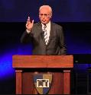
John F. MacArthur
“Una de las invitaciones más completas a la salvación en todas las epístolas se encuentra en Santiago 4:7-10. Aunque Santiago dirige la mayor parte de su epístola a los creyentes genuinos, también es evidente que se preocupa por aquellos que no son genuinos. No quiere que nadie sea engañado con respecto a la verdadera salvación, por lo que hace un llamado a una fe real, viva y salvadora que sea distinta de la fe muerta del capítulo 2. Él declara su objetivo en 5:20. Este es ver al pecador convertido del error en su caminar y su alma salva de la muerte.’”
John F. MacArthur, The Gospel According to Jesus: What Does Jesus Mean When He Says, "Follow Me"? (Grand Rapids: Zondervan, 1988), 218-19.

Slide 39
John F. MacArthur
“La invitación en 4:7-10 está dirigida a aquellos que no son salvos: oyentes culpables y malvados de la Palabra que no son hacedores (cf. 1:21-22); que todavía están cautivos de una fe muerta (cf. 2:14-20); que son mentirosos amargados, egoístas y arrogantes cuya “sabiduría no es la que viene de lo alto, sino terrenal, animal, diabólica” (3:15); que aman al mundo y, por lo tanto, son enemigos de Dios (4:4); cuyo espíritu interior todavía está dominado por las concupiscencias (cf. 4:5); y que son orgullosos y autosuficientes (cf. 4:6). Tienen una necesidad desesperada de la gracia de Dios.”
John F. MacArthur, The Gospel According to Jesus: What Does Jesus Mean When He Says, "Follow Me"? (Grand Rapids: Zondervan, 1988), 218-19.

Slide 40
John F. MacArthur
“Pero como Dios sólo “da gracia a los humildes” (v. 6), Santiago llama a estos “pecadores” (un término usado en las Escrituras sólo para los no regenerados) a que se aparten de su orgullo y se humillen. Diez imperativos delinean los mandamientos en el llamado de Santiago a los pecadores: someterse a Dios (salvación); resistir al diablo (transferir lealtad); acercarse a Dios (intimidad de relación); limpiar sus manos (arrepentimiento); purificar sus corazones (confesión); ser miserable, lamentarse, llorar, y dejar que su risa y alegría se conviertan en penumbra (tristeza).”
John F. MacArthur, The Gospel According to Jesus: What Does Jesus Mean When He Says, "Follow Me"? (Grand Rapids: Zondervan, 1988), 218-19.

Slide 41
John F. MacArthur
“El imperativo final resume la mentalidad de los que se convierten: “Humillaos en la presencia del Señor”. Todo esto es obra de Dios, que da su gracia más abundante (4:6).”
John F. MacArthur, The Gospel According to Jesus: What Does Jesus Mean When He Says, "Follow Me"? (Grand Rapids: Zondervan, 1988), 218-19.

Slide 42
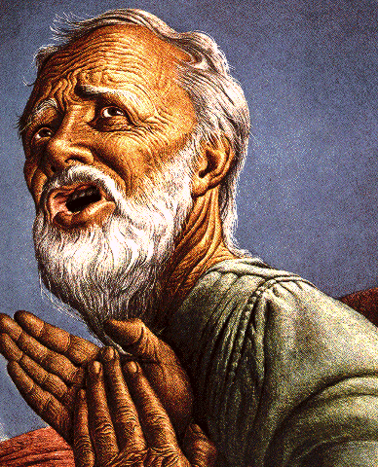
Creer – La Única Condición de Dios para la Justificación
Gen 15:6
Él creyó al SEÑOR, y le fue contado por justicia.
Juan 3:16
»Porque de tal manera amó Dios al mundo, que ha dado a su Hijo unigénito para que todo aquel que en él cree no se pierda mas tenga vida eterna..
Hechos 16:30-31
"Señores, ¿qué debo hacer para ser salvo?...
Ellos dijeron: Cree en el Señor Jesús y serás salvo, tú y tu casa."

Slide 43
III. Esencia de la Sabiduría Espiritual (4:7-12)
Submisión a Dios (4:7a)
Resistir a Sátanas (4:7b)
Acercarse a Dios (4:8a)
Arrepentirse (4:8b-9)
Humildad (4:10)
No juzgar (11-12)

Slide 44
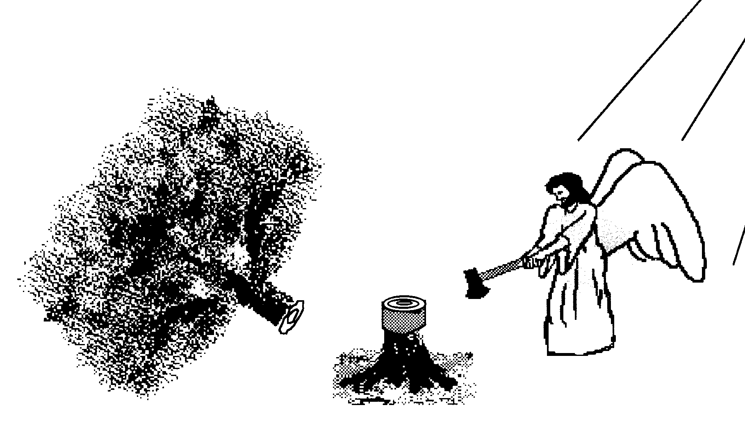
Humildes Famosos (Prov. 16:18; 1 Pedro 5:5)
Sátanas (Isa. 14:12-15; Eze. 28:12-17; 1 Tim. 3:6)
Uzías (2 Cron 26:16)
Herodes (Acts 12:20-23)
Pablo (2 Cor 12:1-10)

Slide 45
III. Esencia de la Sabiduría Espiritual (4:7-12)
Submisión a Dios (4:7a)
Resistir a Sátanas (4:7b)
Acercarse a Dios (4:8a)
Arrepentirse (4:8b-9)
Humildad (4:10)
No juzgar (11-12)

Slide 46
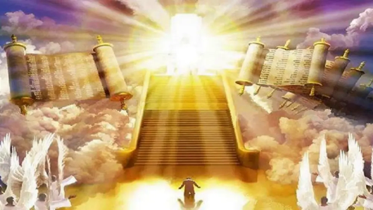
1 Corintios 4:5
“ Así que, no juzguen nada antes de tiempo, hasta que venga el Señor, quien a la vez sacará a la luz las cosas ocultas de las tinieblas y hará evidentes las intenciones de los corazones. Entonces tendrá cada uno alabanza de parte de Dios.”
Notes:
Rapture and Bema

Slide 47
CONCLUSION

Slide 48
Vida Espiritual (4:1-12)
Evita las disputas (4:1-3)
Evita la mundanalidad (4:4-6)
Esencia de la sabiduría espiritual (4:7-12)

Slide 49
Estructura
Sabiduría (3:13–5:20)
Definición de Sabiduría (3:13-18)
Espiritualidad (4:1-12)
Comercio (4:13-17)
Uso de la riqueza (5:1-6)
Esperando el regreso del Señor (5:7-12)
Oración (5:13-18)
Restauración del hermano descarriado (5:19-20)

